Slide 1



2023-1-EE01-KA220-ADU-000150753
PROGRAMA DE FORMACIÓN
UNIDAD DE APRENDIZAJE 4: Comunicación intercultural e intergeneracional
Financiado por la Unión Europea. Sin embargo, los puntos de vista y opiniones expresados son únicamente los del autor o autores y no reflejan necesariamente los de la Unión Europea o de la Agencia Nacional de Estonia. Ni la Unión Europea ni la autoridad que concede la ayuda pueden ser considerados responsables de ellos.

Slide 2
UNIDAD DIDÁCTICA 4: Comunicación intercultural e intergeneracional
LECCIÓN 1: El valor cultural de las diferencias

Slide 3
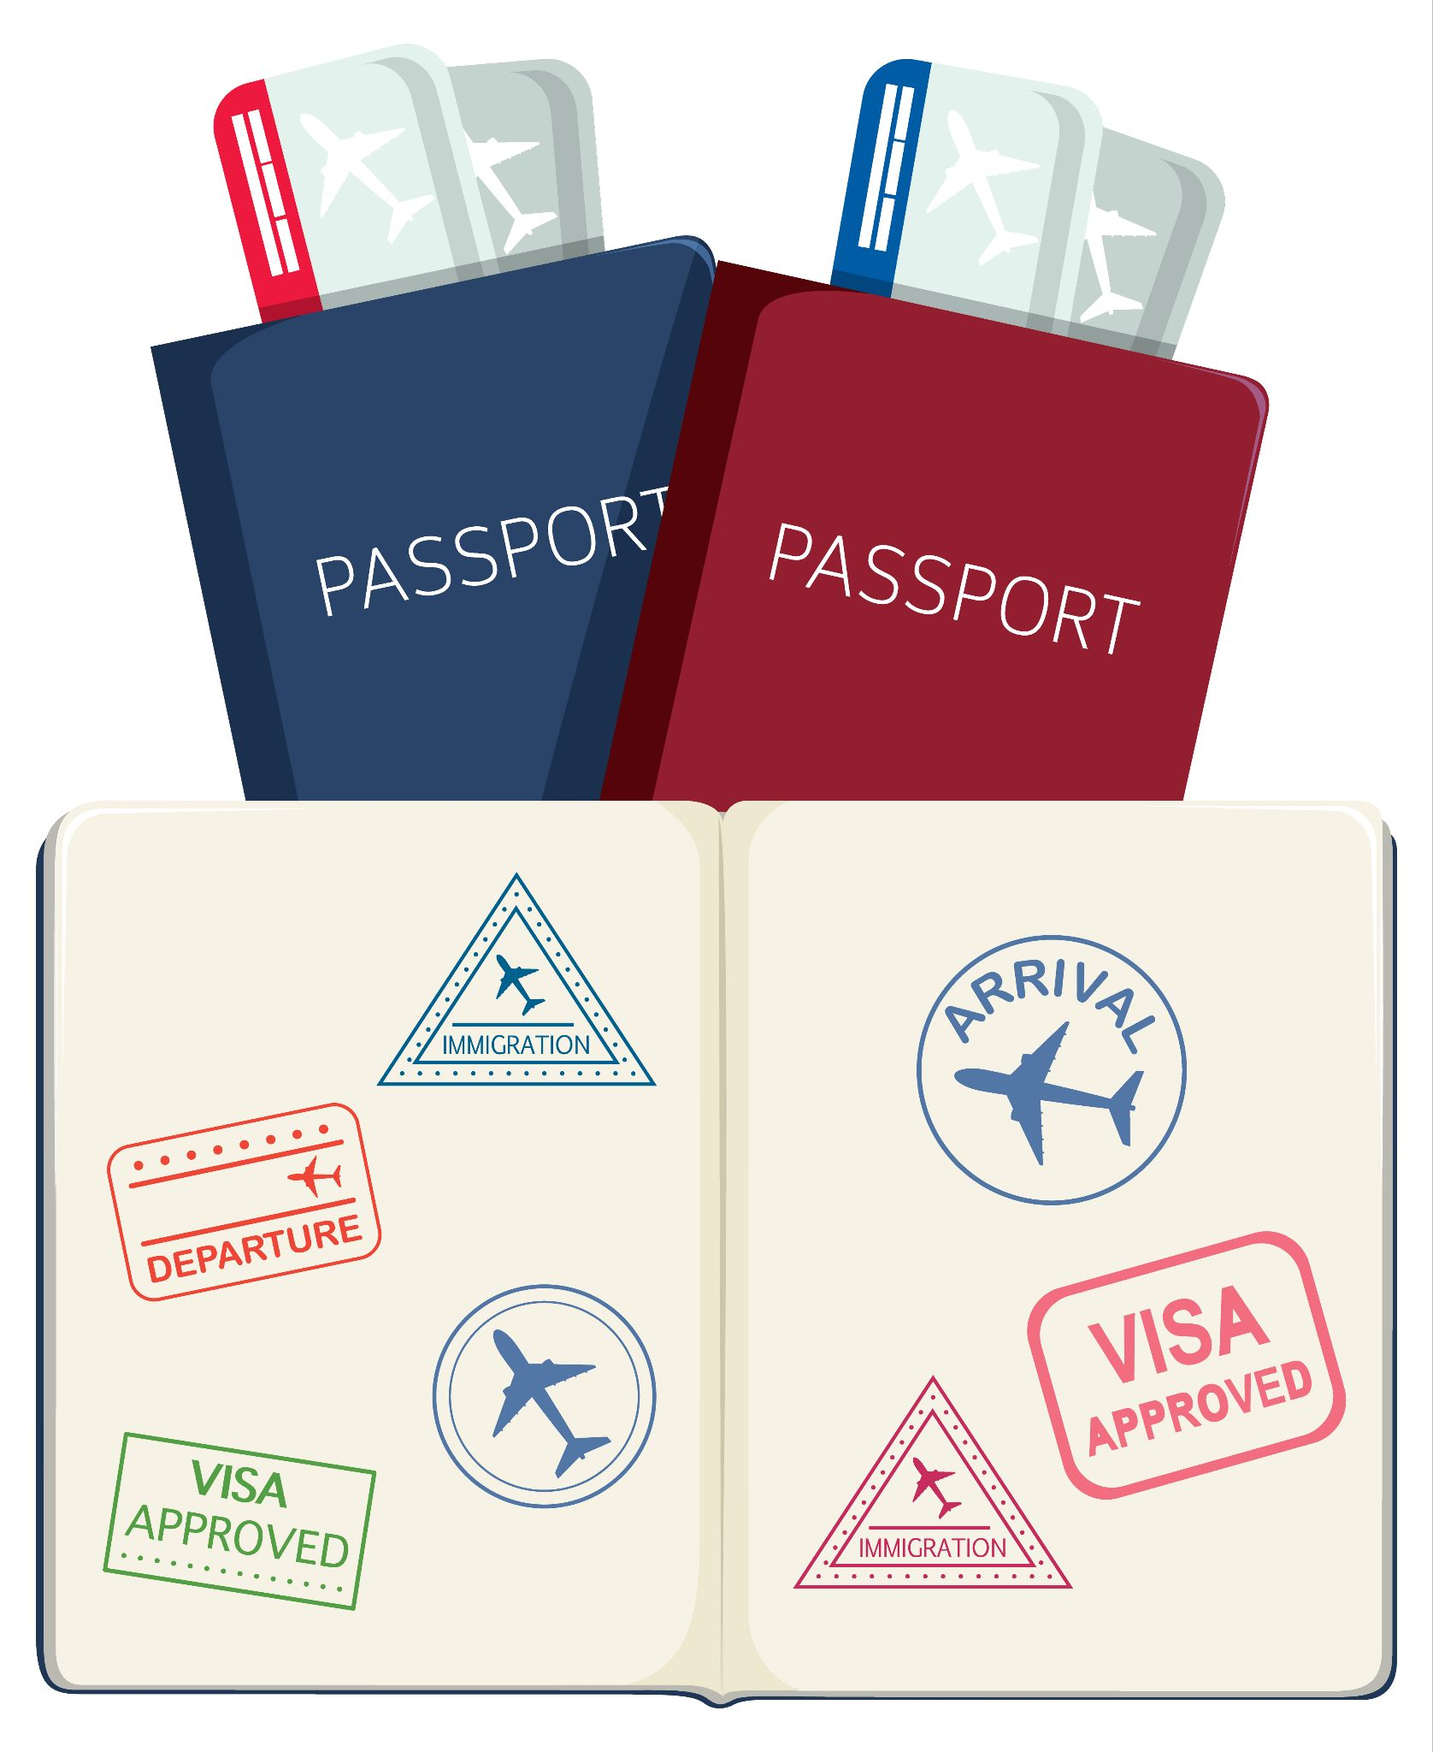
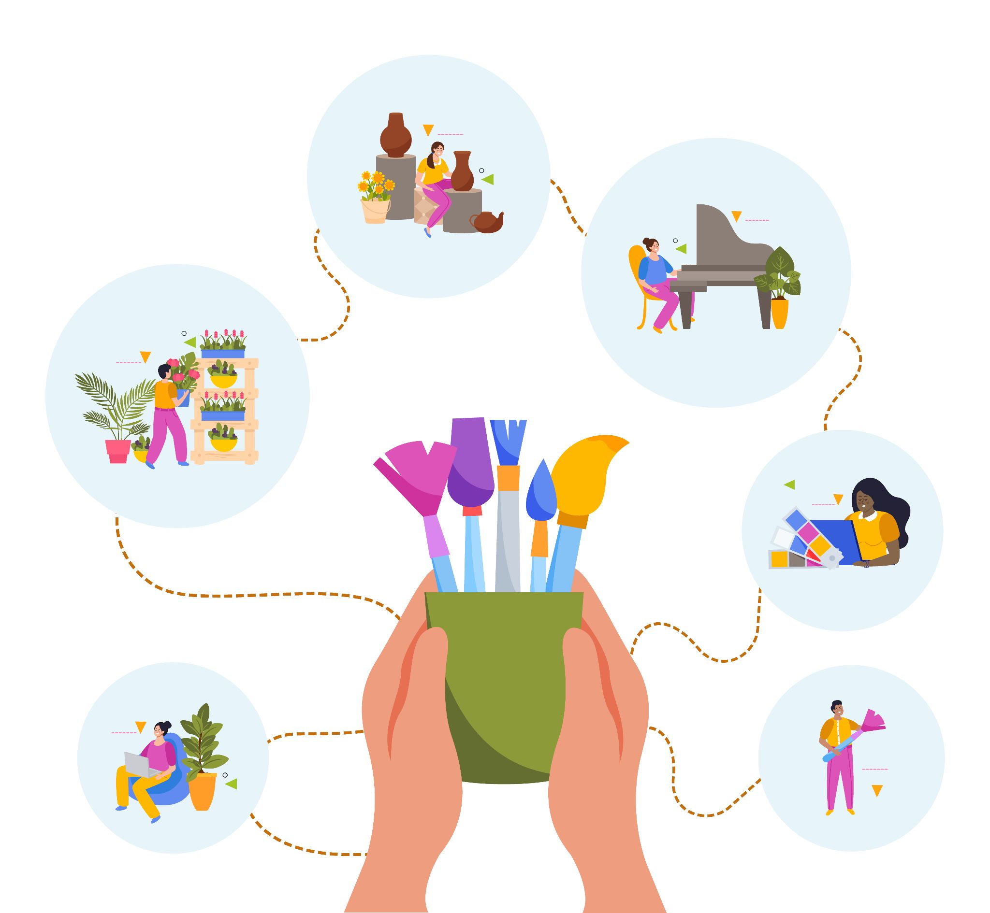
  Actividad interactiva 1) «Pasaporte de ciudadano europeo»
«Pasaporte de ciudadano europeo»
Se trata de una actividad creativa: se pide a los participantes que desarrollen su creatividad creando un pasaporte de ciudadano europeo. Además de sus datos personales, deberán describirse a sí mismos introduciendo información sobre su país, su cultura, su patrimonio artístico e histórico, etc. También pueden expresarse de forma gráfica y creativa.
Material necesario: proyector y pantalla, acceso a Internet, pizarra blanca y rotuladores, folletos con conceptos clave.
Los participantes pueden crear su pasaporte solos o en pequeños grupos. Esta última opción es mejor para estimular la creatividad y puede ser útil en el caso de participantes con un origen, idioma o cultura comunes.
Fuente
Fuente: Freepik, por macrovector

Slide 4

  Actividad interactiva 2: Película
Ver una película
Esta actividad es relajante, pero puede resultar útil para el debate que pueda surgir a raíz de ella. Consiste en ver una película corta. Para Italia, la película puede ser «Zoran il mio nipote scemo» («Zoran, mi sobrino tonto») (enlace a la película).
La película abordará los problemas y cuestiones de la comunicación intercultural o intergeneracional.
Después del vídeo, se celebrará un debate sobre los temas principales.
Los formadores estimularán el debate tratando de incluir a todos y recopilando los diferentes puntos de vista.
El formador puede utilizar una pantalla con rotuladores para crear un gráfico de burbujas con los puntos de vista recopilados.
Material necesario: proyector y pantalla, acceso a Internet, pizarra blanca y rotuladores.

Slide 5
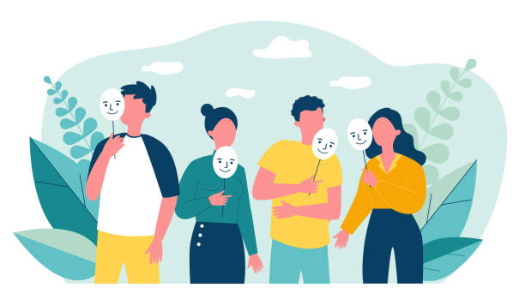
  Actividad interactiva 3 Juego de roles: adivina el origen
Adivina el origen
En esta actividad, el grupo se dividirá en pequeños grupos de 4/5 personas cada uno.
La premisa es que nadie conoce el origen geográfico de los demás.
Cada persona tiene que contar un episodio de su vida, describir un objeto,
un plato que haga referencia a elementos de su patrimonio cultural (por la mañana
fui a rezar a la mezquita... en el almuerzo comimos pan y panelle) y los
los demás tienen que adivinar de dónde viene.
Material necesario: Proyector y pantalla, acceso a Internet, pizarra blanca y rotuladores.
(*) En dos grupos: 1.º grupo: los anfitriones: muestran imágenes de obras de arte o patrimonio cultural de diferentes países (el Coliseo, la Torre Eiffel...). Cada imagen o grupo de imágenes hace referencia a una o más personas del grupo procedentes de ese lugar. Grupo 2: se pregunta a los viajeros cuál de estos monumentos les llama la atención y cuál les gustaría visitar en un futuro viaje. Basándose en la imagen indicada, la(s) persona(s) del primer grupo de anfitriones da(n) información sobre el lugar y el patrimonio asociado.

Slide 6
  Actividad interactiva 4 Juego de roles: ¿A dónde te gustaría viajar?
¿A dónde te gustaría viajar?
En esta actividad, el grupo debe dividirse en dos: 1.º grupo: los anfitriones y los viajeros.
Los anfitriones mostrarán una colección de 4/5 imágenes, obras de arte o patrimonio cultural que representen a su país (el Coliseo, la Torre Eiffel...). Habrá más colecciones de imágenes.
Los viajeros elegirán, entre las imágenes, el país que les gustaría visitar en su próximo viaje.
Basándose en la imagen indicada, los viajeros serán acogidos por los anfitriones, que les llevarán por su país describiéndoles y mostrándoles su patrimonio natural y cultural.
Material necesario: proyector y pantalla, acceso a Internet, pizarra blanca y rotuladores.
Esta actividad está relacionada con la lección 2 y con la elaboración del mapa parroquial.

Slide 7

  Debate y reflexión
Preguntas para el debate en grupo:
Añada entre 5 y 6 preguntas
¿Alguna vez ha tenido problemas de comunicación? (en entornos multiculturales, interculturales o transculturales)
¿Cuáles son, en su opinión, otros obstáculos en la comunicación y por qué?
¿Cree que las tecnologías modernas representan un obstáculo o una oportunidad para la comunicación?
¿Qué forma de comunicación es mejor para transmitir el patrimonio cultural y natural? (verbal, gráfica, musical...)
¿Cree que es posible la comunicación entre generaciones muy distantes entre sí?
Conclusión:
La vía de la comunicación es un camino sin fin. La comunicación debe cambiar y adaptarse para expresar nuevos conceptos, ideas, sentimientos y emociones relacionados con las nuevas sociedades. El reto consiste en ser capaz de comunicar el patrimonio del pasado, preservar sus identidades sin crear barreras con otras culturas.
Fuente, Freepik, imagen gratuita de pch.vector

Slide 8







2023-1-EE01-KA220-ADU-000150753
Gracias por su atención
SOCIOS
Financiado por la Unión Europea. Sin embargo, los puntos de vista y opiniones expresados son únicamente los del autor o autores y no reflejan necesariamente los de la Unión Europea o de la Agencia Nacional de Estonia. Ni la Unión Europea ni la autoridad que concede la ayuda pueden ser considerados responsables de ellos.

